Slide 1

第二章 固体中的扩散
Diffusion in solids
答疑时间：陈浩 每周二下午3:00-5:00（请提前预约）, wechat:18510548205
手机号：18510548205；Email:hao.chen@mail.tsinghua.edu.cn

Slide 2
个人简介
陈浩，副教授，博士生导师，研究方向为先进金属结构材料的固态相变与材料集成计算设计。
电话：18510548205； 办公室：B533; 微信：18510548205
Email：hao.chen@mail.tsinghua.edu.cn
讲授内容：
固体中的扩散 （清华教材：第8章）
回复与再结晶 （清华教材：第10章）
固态相变（清华教材：第11和12章）
参考教材：材料科学基础（潘金生等著）；材料科学基础（余永宁主编）；金属学原理（余永宁）

Slide 3
材科II教学体会
教学与学习难点：
材科II知识点多、概念抽象、逻辑复杂、理论性强等特点，每个知识点基本对应一个学术方向。
一些理论问题没有明确答案，仍存在学术争议。
不同章节的知识点之间存在关联，难以建立清晰完整的“物理图像”。
缺乏工程实践经验，限制理论问题的认识深度。
教学方案：
梳理知识点之间逻辑关系，建立材料科学的“物理图像”。（章节小结）
鼓励探讨学术争议，培养科学研究思维。
重视理论与实践结合，提升同学们对材料科学的整体认识以及解决实际问题的能力。

Slide 4
扩散部分的重点内容
扩散定律 （扩散第一定律，扩散第二定律）
稳态扩散和非稳态扩散
扩散的微观机制
影响扩散的因素
反应扩散
扩散热力学

Slide 5
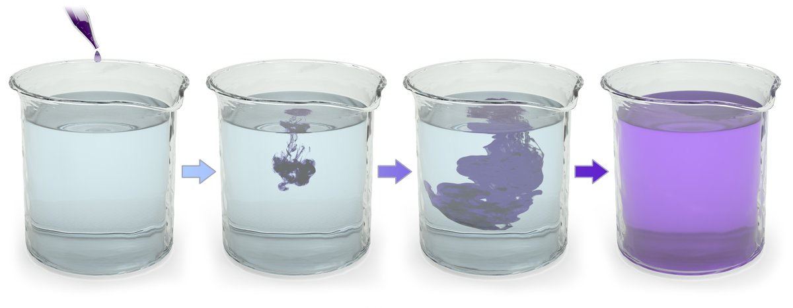
2.1 Introduction
实际经验告诉我们：除了一些特殊情况外，一个成分不均匀的单相体系，会趋向变成成分均匀的体系。从热力学上来说，均匀化过程是一个趋向平衡态的过程。
墨水在清水中的扩散

Slide 6
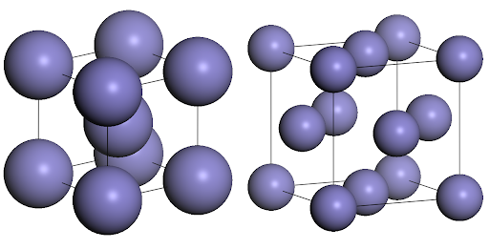
2.1 Introduction
BCC-Fe和FCC-Fe
问题：
原子是不是在点阵位置上是固定的？
原子是如何运动和迁移的？规律性？

Slide 7
2.1 Introduction
一、固体中原子运动的两种基本方式
机械运动－－大量原子集体的协同运动(cooperative movement, or military movement)；
滑移、孪生、马氏体相变等
无规则的热运动－－原子的振动和跳跃迁移(random thermal movement or civil movement)
单个原子的热运动是无规则的，但是大量的原子热运动的统计结果可能有一定的规律。
扩散是指由于大量原子的热运动引起的物质的宏观迁移。

Slide 8
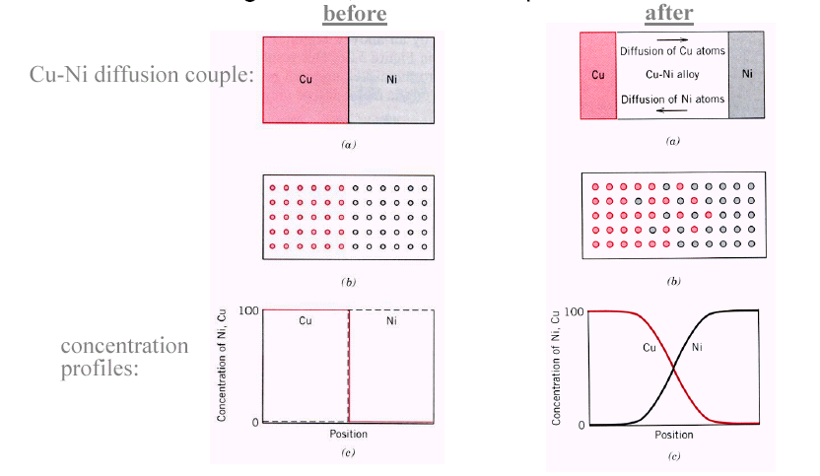
2.1 Introduction
掌握概念
二、扩散的分类
1、按浓度均匀程度来分：(concentration)
互扩散（inter-diffusion）：有浓度差的空间扩散

Slide 9
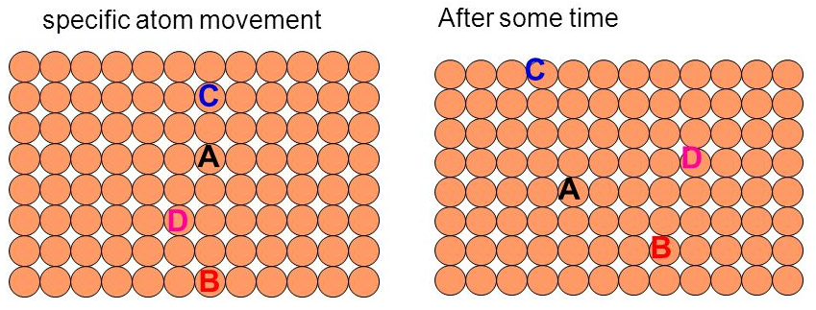
2.1 Introduction
自扩散（self-diffusion）：没有浓度差的扩散
相同的原子之间只是交换位置，没有原子的净迁移，也没有浓度变化。
扩散前
扩散后

Slide 10
2.1 Introduction
2、按扩散方向来分：
顺扩散（下坡扩散，Down-hill diffusion）：
由高浓度区向低浓度区的扩散；
逆扩散（上坡扩散，Up-hill diffusion）：
由低浓度区向高浓度区的扩散。

Slide 11
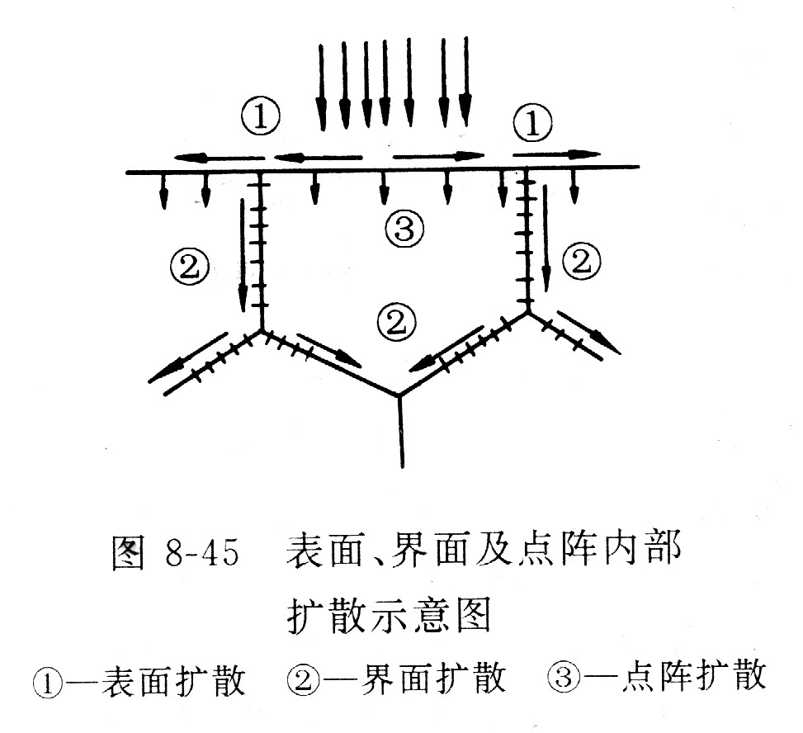
2.1 Introduction
3、按扩散路径来分：
短路扩散（short cut diffusion): 表面/晶界/位错扩散
体扩散（bulk diffusion）：在晶粒内部进行的扩散；
表面扩散（surface diffusion）：在表面进行的扩散；
晶界扩散（grain boundary diffusion）：沿晶界进行的扩散；
位错扩散（diffusion along dislocations): 沿位错扩散。

Slide 12
8.1 Introduction
4、按相结构来分：
T
T
L
L
α+L
α
β
α
α+β
A
B
A
B
单相扩散（single diffusion）：在单相固溶体中进行的扩散；
多相扩散（multiphase diffusion)：通过扩散形成新相，又称为相变扩散或反应扩散。

Slide 13
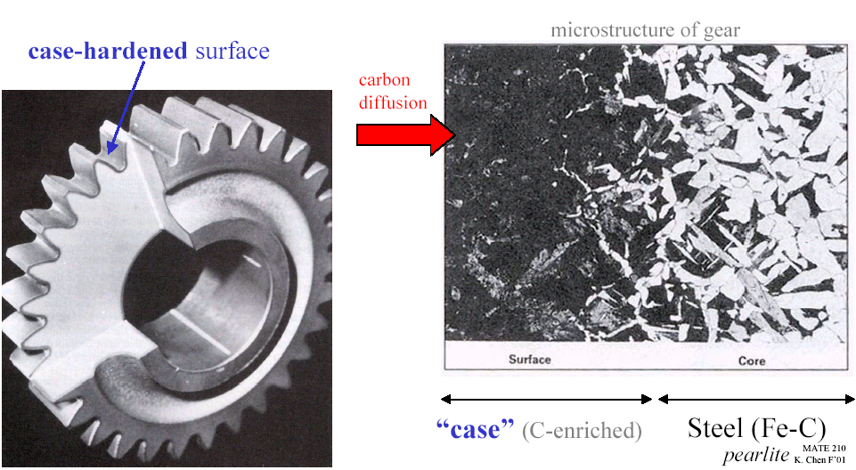
2.1 Introduction
一般了解
三、扩散的意义
举例：齿轮的渗碳（carburization）

Slide 14
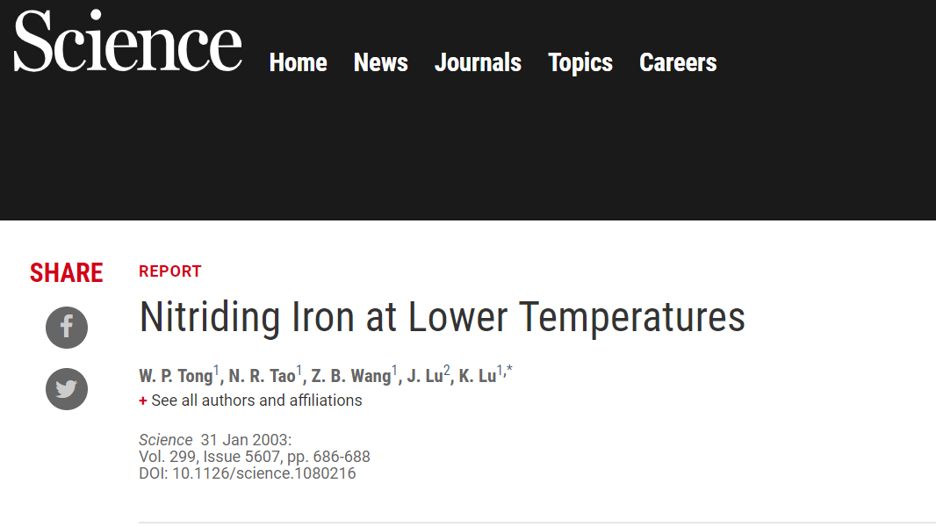
2.1 Introduction
材料表面纳米化来提高渗碳/氮速度

Slide 15
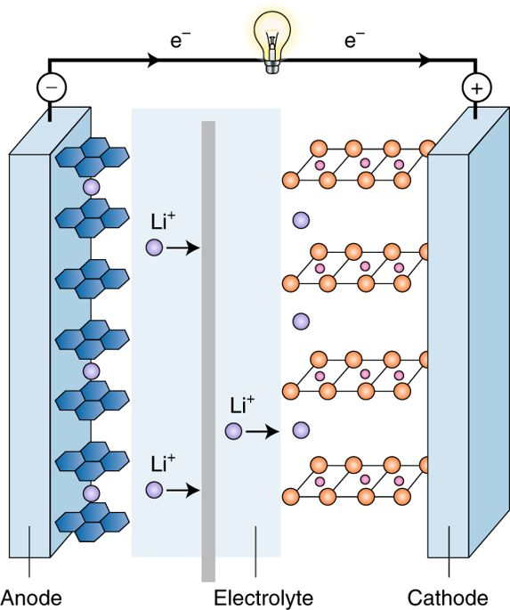
2.1 Introduction
三、扩散的意义
锂离子扩散
锂离子电池充放电过程是通过锂离子在电极和电解质中的扩散来完成的，因此锂离子扩散行为直接影响了电池的性能！

Slide 16
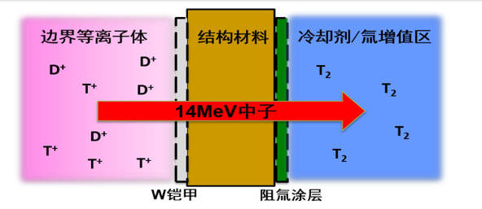
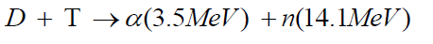
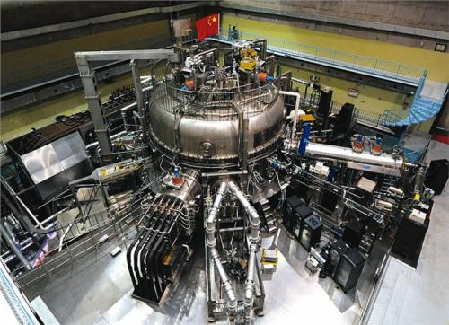
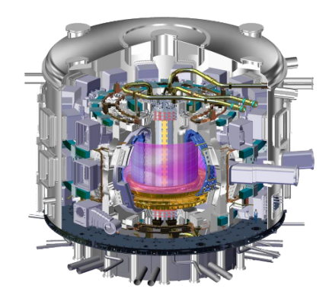
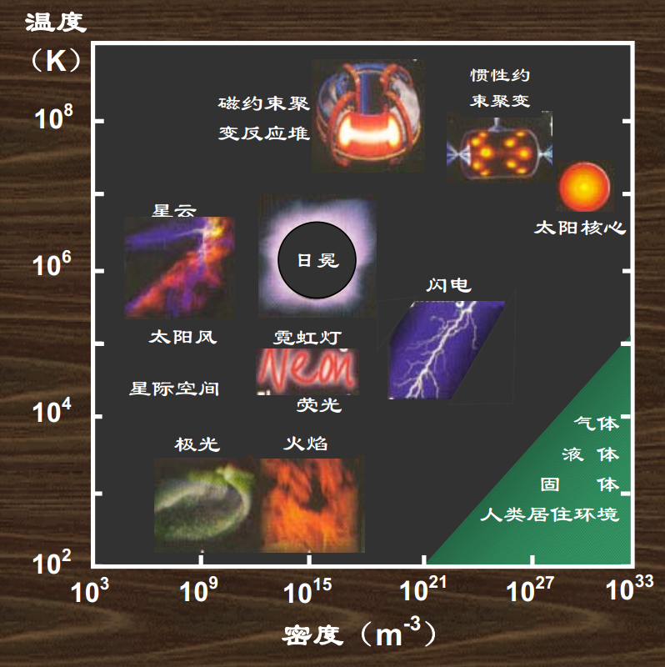
2.1 Introduction
三、扩散的意义
From 等离子体所-徐玉平
“人造太阳”
聚变堆部件中的氚扩散行为非常重要,需发展阻氚涂层材料来降低氚在部件中的扩散速度。

Slide 17
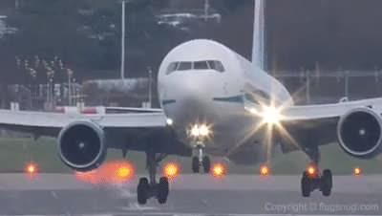
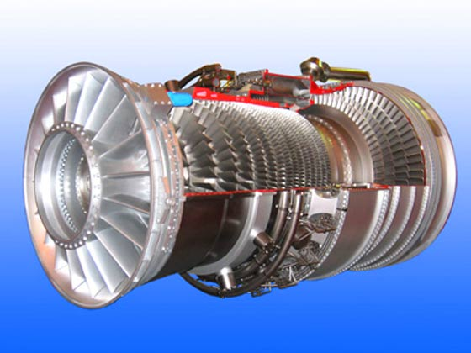
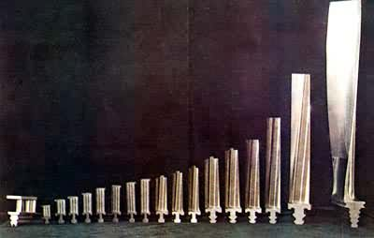
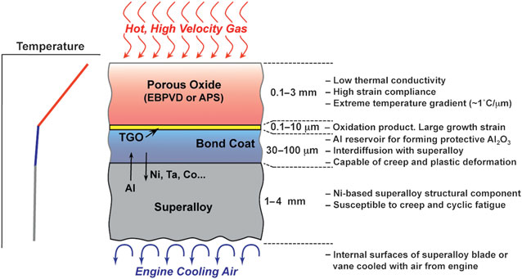
2.1 Introduction
三、扩散的意义
航空发动机叶片用热障涂层在服役过程中的关键元素（如Al等）的扩散行为直接决定了热障涂层寿命。

Slide 18
2.1 Introduction
三、扩散的意义
coatings and thin films
carburization for surface hardening of steels
thermal barrier coatings for turbine blades
dopant diffusion for semiconductor devices
oxidation of aluminum
drift and diffusion
water and air treatment
conductive ceramics
magnetic materials for hard drives
creation of plastic beverage bottles/MylarTM Ballons
optical fibers and microelectronic components

Slide 19
2.2 菲克定律
重点内容
菲克定律是在1855年由（Fick）菲克给出的扩散流量和浓度梯度的线性关系，它是描述扩散物质输运的规律。这一关系是经验性的，并不需要从基本概念来导出，所以是纯唯象的。尽管如此，这些并不妨碍它的广泛应用。
唯象理论是实验现象更概括的总结和提炼，但是无法用已有的科学理论体系作出解释，所以钱学森说：“唯象理论就是知其然不知其所以然的理论”。唯象理论被称作前科学，因为它们也能被实践所证实。
From 材料科学基础，余永宁主编

Slide 20
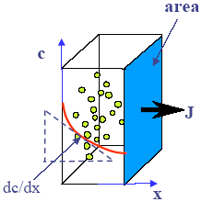
2.2.1 菲克第一定律
一、菲克第一定律（Fick’s First Law）
菲克第一定律：扩散粒子（原子、分子或离子）沿着浓度梯度的反向移动，即从
浓度高处向浓度低处流动，其通量与浓度梯度成正比。
定义 为扩散通量J，单位时间内通过垂直于x 轴的单位平面的扩散粒子数量。

Slide 21
2.2.1 菲克第一定律
菲克第一定律:
J－－扩散通量diffusion flux，g/(cm²·s)或mol/(cm²·s)
D－－扩散系数diffusivity，cm²/s－－材料常数
－－同一时刻沿 x 轴方向的浓度梯度
三维情况：

Slide 22
2.2.1 菲克第一定律
讨论：
原子运动的方向与浓度降低的方向一致；
J、D受温度影响，随温度升高而增大。
Fick第一定律主要描述的是稳态扩散（steady-state diffusion），但也适用于非稳态扩散
不仅适用于扩散系统的任何位置，而且适用于扩散过程的任一时刻。
D反映了扩散系统的特性，并不仅仅取决于某一种组元的特性；

Slide 23
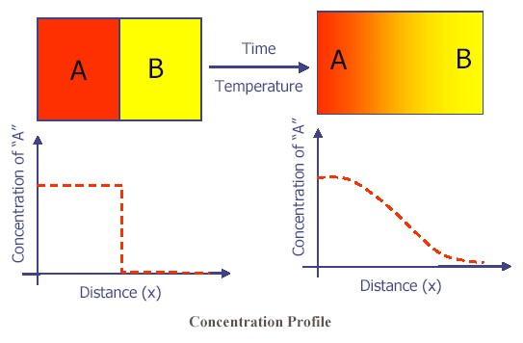
2.2.2 菲克第二定律
二、Fick第二定律（Fick’s second Law）
t=t₁
t=0
t=t₂
非稳态扩散：
浓度随位置和时间而变化

Slide 24
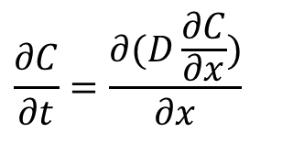
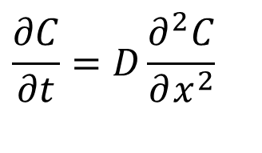
2.2.2 菲克第二定律
菲克第二定律：如果讨论的系统没有物质的源和阱，在扩散过程中也没有化学反应，在系统的一个体积元∆V中，流入这体积元的物质与流出这体积元的物质的差值（∇⋅J）就是这个体积元在这一时间段的物质积聚或消失量（∂C/∂t），遵从物质守恒。
J_{x}
J_{x+Δx}
Δx
x
x
x+Δx
扩散第二定律
$$\frac{∂C}{∂t}=\frac{∂(D\frac{∂C}{∂x})}{∂x}$$
$$\frac{∂C}{∂t}=D\frac{∂^{2}C}{∂x^{2}}$$
D为常数

Slide 25
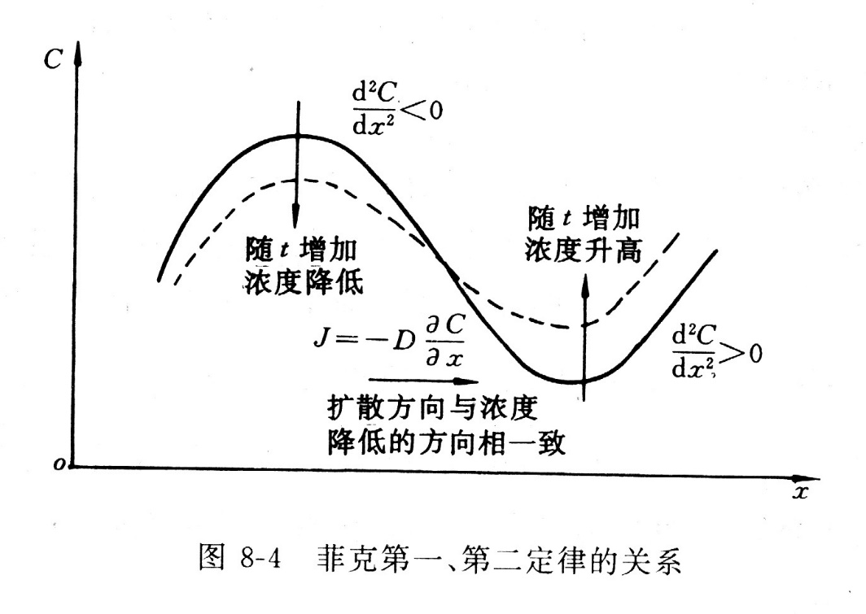
2.2.2 菲克第二定律
Fick第二定律：
Fick第二定律描述的是在扩散过程中，某点的浓度随时间的变化率，与浓度分布曲线在该点的二阶导数成正比。
若 ，则曲线在该点附近为凹型，该点的浓度随时间的增加而增加；
若 ，则曲线在该点附近为凸型，该点的浓度随时间的增加而降低。

Slide 26
2.2.2 菲克第二定律
三维扩散下的Fick第二定律：
对柱坐标系：
柱对称扩散
球对称扩散
对球坐标系：

